Slide 1
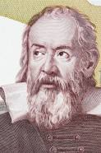
Nom: Galilé
Nom au complet: Galilié galilei
Periode de Temps: 1564 - 1642
Nationalité: Italien
Decouverte: Heliocentrisme
Reprend l'idee de : Copernic
Organisation contre: Eglise

